Slide 1

Mensch-Maschine-Interaktion
Butz, Krüger, Völkel: Mensch-Maschine-Interaktion, Kapitel 3 - Kognition Folie

Slide 2
Kapitel 3 - Kognition
Gedächtnistypen
  Kurzzeitgedächtnis und kognitive Prozesse
  Langzeitgedächtnis
Lernen
Vergessen
Aufmerksamkeit
Kognitive Belastung
  Arbeitsgedächtnisbelastung
  Belastung durch Mehrfachaufgaben
  Messen der kognitiven Belastung
Entscheidungsfindung und -zeiten
Butz, Krüger, Völkel: Mensch-Maschine-Interaktion, Kapitel 3 - Kognition Folie

Slide 3
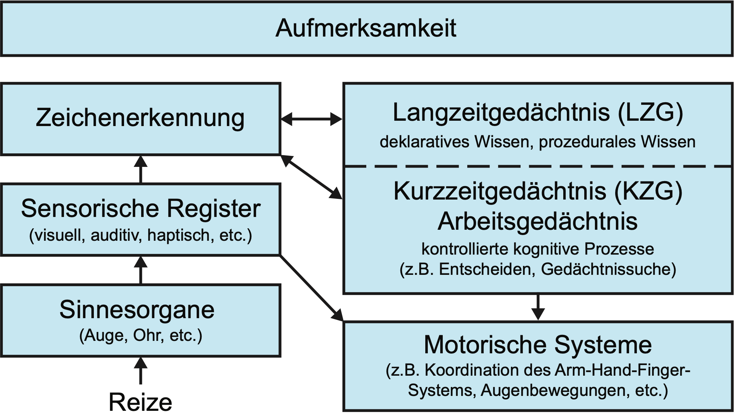
Zur Erinnerung: Grundmodell
Butz, Krüger, Völkel: Mensch-Maschine-Interaktion, Kapitel 3 - Kognition Folie
Notes:
Sensorische Register enthalten Sinneseindrücke
Kurzzeit- oder Arbeitsgedächtnis ist das Gedächtnis der Gegenwart und der Ort kognitiver Prozesse.
Langzeitgedächtnis ist das Gedächtnis der Vergangenheit.

Slide 4
Kurzzeitgedächtnis: recognize-act Zyklus
LZG
A B C D E
F G H I J
K L M N O
P Q R S T
U V W X Y
recognize
B
B
B
B
KZG
Visuelles Register
B
B
act
Dauer: ca. 30-100ms
Butz, Krüger, Völkel: Mensch-Maschine-Interaktion, Kapitel 3 - Kognition Folie
Notes:
Inhalte sind bewusst verfügbar
Resultat von Wahrnehmungen
Res. von Aktivierungen im LZG
im KZG auch kognitive Prozesse, wie
Figur-Grund Unterscheidung
Zeichenerkennung
recognize-act Zyklus:
recognize: Buchtabe im LZG identifiziert
act: symbolisch im KZG verfügbar
Dauer ca. 30-100ms

Slide 5
Begrenzungen des Kurzzeitgedächtnisses
Es war einmal…
123 * 456 = ?
http://autoimg.frauenzimmer.de/autoimg/457508/300x600/sie-lesen-gerne-dann-sind-sie-bei-frauenzimmer-de-genau-richtig.jpg
Butz, Krüger, Völkel: Mensch-Maschine-Interaktion, Kapitel 3 - Kognition Folie
Notes:
Das KZG hat eine beschränkte Kapazität.
kann nicht mehrere bewusst kontrollierte Prozesse parallel ausführen.
(Enge des Bewusstseins)
Beispiel: Text mit Verständnis lesen und gleichzeitig rechnen
Story: Kinderbuch vorlesen, abschweifen, Unsinn lesen
auch: Folien lesen und Prof zuhören
Gegenbeispiel: Simultandolmetschen
Sprachbeherrschung so gut, dass nicht 100% Last
Verstehen und Reden teilautomatisiert
Teilautomatisierte Prozesse können parallel zu bewussten ausgeführt werden
Erkennen bekannter Wörter
präattentive Suche
Bewusst kontrollierte Prozesse können durch Übung zu automatischen kognitiven Prozessen werden.
Automatisierung oft teilweise (Kontinuum)

Slide 6
Chunks im Kurzzeitgedächtnis
Kapazität generell: ca. 3 (2-4) chunks
  für ganz kurze Zeiten (2s) auch ca. 7 (5-9)
01000010 = 42 = B
Binär Hex ASCII
Punkt
Strich
S
O
SOS
Butz, Krüger, Völkel: Mensch-Maschine-Interaktion, Kapitel 3 - Kognition Folie
Notes:
Begrenzung primär Anzahl der chunks, nicht Komplexität
Ansatz: Superzeichenbildung (chunking) = Gruppierung von mehreren Elementen zu einer Sinneinheit
Beispiel: Morsecode: Punkte und Striche zu Zeichen, zu Wörtern
Beispiel: Binärcode viel schlechter zu merken als Hexcode als ASCII

Slide 7

Langzeitgedächtnis
https://d18sbuqo31l788.cloudfront.net/image_pool_items/files/original/7050/3a66cece1d86566101c2fff97c73034fd8977f52/7050.png?1353930541
Deklaratives Wissen
Prozedurales Wissen
  motorisch vs. kognitiv
http://www.jonglieren.at/theoprax/ersteschritte_baelle/1.gif
Tier
Vogel
Fisch
Pinguin
Kanarienvogel
http://hans-thiem-platz.de/Mathe/gifs/div3.gif
Butz, Krüger, Völkel: Mensch-Maschine-Interaktion, Kapitel 3 - Kognition Folie
Notes:
Deklaratives Wissen,
kann für Schlussfolgerungen genutzt werden
Finden von Analogien
Anwenden von Regeln
Hypothesen überprüfen
episodisch: was wir erlebt haben
semantisch: z.B. Fakten über die Welt
Prozedurales Wissen
kognitiv: z.B. Kopfrechnen oder schriftliches Rechnen
lässt sich formal beschreiben
muss vom Prinzip her verstanden werden
Übung bringt Geschwindigkeit
motorisch: Jonglieren oder Klettern
schwer verbalisierter
nur durch Üben lernbar
Kapazität praktisch nicht beschränkt
Problem: Organisation und Zugang
Wissen haftet besser, wenn mit Bekanntem verknüpfbar

Slide 8
Wiedererkennen vs. Erinnern
Ist dein Fahrrad von der Marke XYZ?
  Muss nur ja/nein entschieden werden
Welche Fahrradmarke??
  Antwort muss produziert werden
  Bsp: grep “Erinnern“ chapter??.tex
http://koella.webprogrammierer.at/spass/erinnern.jpg
http://www.graphicsfuel.com/wp-content/uploads/2013/03/20-social-media-icons.png
Butz, Krüger, Völkel: Mensch-Maschine-Interaktion, Kapitel 3 - Kognition Folie
Notes:
Zwei Arten, Wissen aus dem LZG wieder im KZG verfügbar zu machen
Erinnern: Antwort muss aktiv generiert werden
Bsp: Kommandosprache, muss komplett gelernt und behalten werden
Wiedererkennen: kann mit ja/nein beantwortet werden
fällt viel leichter
Grund für die Verwendung von Icons
Wenn möglich, immer Erkennen ermöglichen statt Erinnern
bereitet weniger Frustration

Slide 9
Kapitel 3 - Kognition
Gedächtnistypen
  Kurzzeitgedächtnis und kognitive Prozesse
  Langzeitgedächtnis
Lernen
Vergessen
Aufmerksamkeit
Kognitive Belastung
  Arbeitsgedächtnisbelastung
  Belastung durch Mehrfachaufgaben
  Messen der kognitiven Belastung
Entscheidungsfindung und -zeiten
Butz, Krüger, Völkel: Mensch-Maschine-Interaktion, Kapitel 3 - Kognition Folie

Slide 10
Bewertung von Lernverfahren
Kontrollgruppe: lernt ohne Verfahren (trial & error)
Transfergruppe: lernt mit neuem Verfahren (z.B. Kurs)
Zeit bis zu einem bestimmten Erfolg wird gemessen
Zeit neueLerntechnik
Zeit Transfergruppe
Gewinn
Zeit Kontrollgruppe
Butz, Krüger, Völkel: Mensch-Maschine-Interaktion, Kapitel 3 - Kognition Folie
Notes:
Trainingseffizienz:
schneller Lernerfolg
langes Behalten
einfaches Verfahren
Transfer vom Lernen zur tatsächlichen Anwendung
Bewertung empirisch mit Kontrollgruppe + Transfergruppe
Transferleistung: wie viel % der Anwendungszeit eingespart wird
Transfereffektivität: Verhältnis von Zeitgewinn zu Lernaufwand
>1: prima: insgesamt Zeit gespart
<1: kann immer noch sinnvoll sein, wenn Ausführung unter Zeitdruck oder oft
Diskussion: lohnt sich Maschinenschreiben lernen??
Trainingskostenverhältnis: Bsp. Flugsimulator ist teuer, aber immer noch billiger als Flugzeuge abstürzen lassen
http://www.codecogs.com/latex/eqneditor.php
Transferleistung = \frac{Zeit_{kontrollgruppe} - Zeit_{transfergruppe}}{Zeit_{kontrollgruppe}}*100
Transfereffektivit\"at = \frac{Zeit_{kontrollgruppe} - Zeit_{transfergruppe}}{Zeit_{neue Lerntechnik}}
Trainingskostenverh\"altnis = \frac{Trainingskosten~der~ neuen~ Lerntechnik~ (pro~ Zeiteinheit)}{Trainingskosten~ der~ bisherigen~ Methode~ (pro~ Zeiteinheit)}

Slide 11
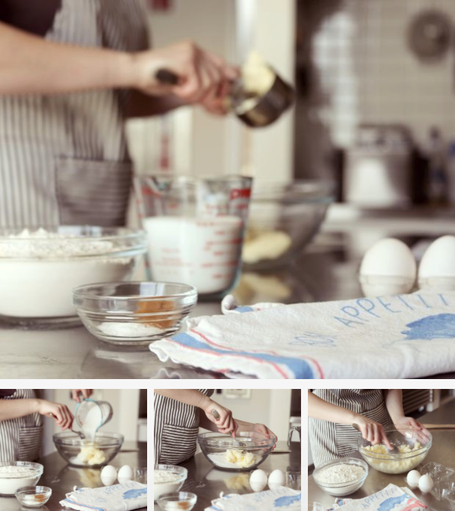
Lernen durch Beispiele
Instructables
Youtube
Übung zur Vorlesung
http://www.instructables.com/id/SnickerPoodles/?ALLSTEPS
Butz, Krüger, Völkel: Mensch-Maschine-Interaktion, Kapitel 3 - Kognition Folie
Notes:
Wichtig: gut gewählte Beispiele
können sehr effektiv sein
auch: praktisch damit auseinandersetzen
auch: Diskussionen wg. Verständnis
Story: Scoobidoos bei Youtube gelernt

Slide 12
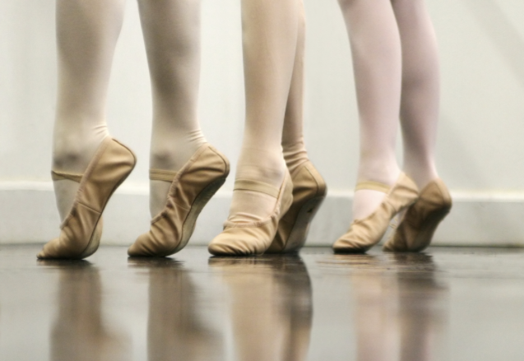
Praktische Ausübung (learning by doing)
http://4minutepianist.files.wordpress.com/2013/05/boy-on-piano.jpg
http://reddoors.org/community-center-ocean-city-md-programs/private-ballet-and-pointe-lesson-one-hour/
Butz, Krüger, Völkel: Mensch-Maschine-Interaktion, Kapitel 3 - Kognition Folie
Notes:
insbesondere bei motorischen Fähigkeiten einziger Weg
Lernerfolg steigt monoton mit der Zeit
Fehlerfreiheit ist einfacher zu erreichen als Geschwindigkeit
Trainieren kann also auch noch sinnvoll sein, wenn Fehlerfreiheit bereits erreicht

Slide 13

Trainieren von Teilaufgaben
(Lenken + Balance) + Treten = Radfahren
+
=
https://images.otto.de/asset/mmo/formatz/kettler-spirit-air-laufrad-rot-6127942.jpg
https://images.otto.de/is/image/mmo/4677310?$ov_formatg2$
https://images.otto.de/is/image/mmo/10443623?$001PICT01$
+
=
https://images.otto.de/is/image/mmo/10444993?$001PICT01$
http://de.fotolia.com/id/53617865
https://images.otto.de/is/image/mmo/10443623?$001PICT01$
Butz, Krüger, Völkel: Mensch-Maschine-Interaktion, Kapitel 3 - Kognition Folie
Notes:
Kinder lernen Radfahren besser mittels Laufrad + Dreirad als mit Stützrädern
Laufrad: trainiert Lenken und Balance.
sind eng miteinander verknüpft
Dreirad: trainiert Pedale treten
hat nichts mit Lenken oder Balance zu tun
Stützräder trainieren Lenken und Pedale treten
Balance bleibt untrainiert
fällt später schwer, weil mit Lenken verknüpft

Slide 14
Kapitel 3 - Kognition
Gedächtnistypen
  Kurzzeitgedächtnis und kognitive Prozesse
  Langzeitgedächtnis
Lernen
Vergessen
Aufmerksamkeit
Kognitive Belastung
  Arbeitsgedächtnisbelastung
  Belastung durch Mehrfachaufgaben
  Messen der kognitiven Belastung
Entscheidungsfindung und -zeiten
Butz, Krüger, Völkel: Mensch-Maschine-Interaktion, Kapitel 3 - Kognition Folie
Notes:
http://paedpsych.jk.uni-linz.ac.at/internet/arbeitsblaetterord/lerntechnikord/Vergessen2.html

Slide 15
Spurenverfallstheorie
Geht auf den Psychologen Hermann Ebbinghaus zurück
Experiment: Erinnerung an bedeutungslose Silbenfolgen
  verblasst zunehmend mit der Zeit
  daher Theorie: Spur im LZG verschwindet
Neuere Erkenntnisse:
  Zeit nicht alleine ausschlaggebend, sondern Aktivierung
  wann und wie oft wurde auf das Wissen zugegriffen?
Selten benötigtes Wissen verschwindet mit der Zeit
http://www.dreamon.at/wp-content/themes/ut-gogreen/img/slider/spuren-im-sand.jpg
http://sz-magazin.sueddeutsche.de/upl/images/user/252434/27452.jpg
Butz, Krüger, Völkel: Mensch-Maschine-Interaktion, Kapitel 3 - Kognition Folie

Slide 16
Interferenztheorie
Neues Wissen ersetzt altes
Bsp: Umzug, Straßennamen
Bsp: Namen von Mitschülern beim Schulwechsel
Bsp: ungenutzte Fremdsprache
weitere??
Butz, Krüger, Völkel: Mensch-Maschine-Interaktion, Kapitel 3 - Kognition Folie
http://localvictor.files.wordpress.com/2009/07/push1.jpg?w=600

Slide 17
Faktoren, die das Vergessen verlangsamen
Starke Emotionen:
  damit verknüpftes wird länger behalten
Kontext:
  Lernen und Erinnern im selben Kontext
http://www.stressfrei-zum-erfolg.de/media/images/stressfrei-zum-erfolg-01.jpg
http://www.abu-dhabi.diplo.de/contentblob/1981068/Galeriebild_gross/205940/maedchen_lernen.jpg
Butz, Krüger, Völkel: Mensch-Maschine-Interaktion, Kapitel 3 - Kognition Folie
Notes:
Gelerntes wird besser behalten, wenn es mit starken Emotionen verknüpft ist (positiv wie negativ)
Gelerntes wird im selben Kontext besser erinnert als in einem anderen
Ideal: im am Ort der späteren Anwendung lernen
Extrem-Bsp: Es konnte nachgewiesen werden, dass Taucher unter Wasser gelerntes unter Wasser auch besser erinnern.

Slide 18
Kapitel 3 - Kognition
Gedächtnistypen
  Kurzzeitgedächtnis und kognitive Prozesse
  Langzeitgedächtnis
Lernen
Vergessen
Aufmerksamkeit
Kognitive Belastung
  Arbeitsgedächtnisbelastung
  Belastung durch Mehrfachaufgaben
  Messen der kognitiven Belastung
Entscheidungsfindung und -zeiten
Butz, Krüger, Völkel: Mensch-Maschine-Interaktion, Kapitel 3 - Kognition Folie

Slide 19
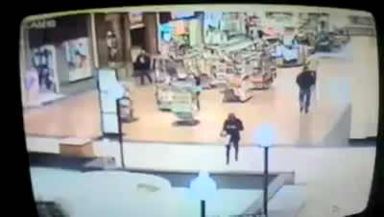
Selektive Aufmerksamkeit
https://www.youtube.com/watch?v=mg11glsBW4Y
Butz, Krüger, Völkel: Mensch-Maschine-Interaktion, Kapitel 3 - Kognition Folie
Notes:
Menschliche Fähigkeit, alle Ressourcen auf einen task zu fokussieren
wird aktiv vom Menschen gesteuert
wichtig in vielen Situationen
gefährlich in anderen Situationen…
steckt in Wirklichkeit hinter vielen Unfällen mit „Menschlichem Versagen“: im Moment davor wurden die falschen Details wahrgenommen

Slide 20
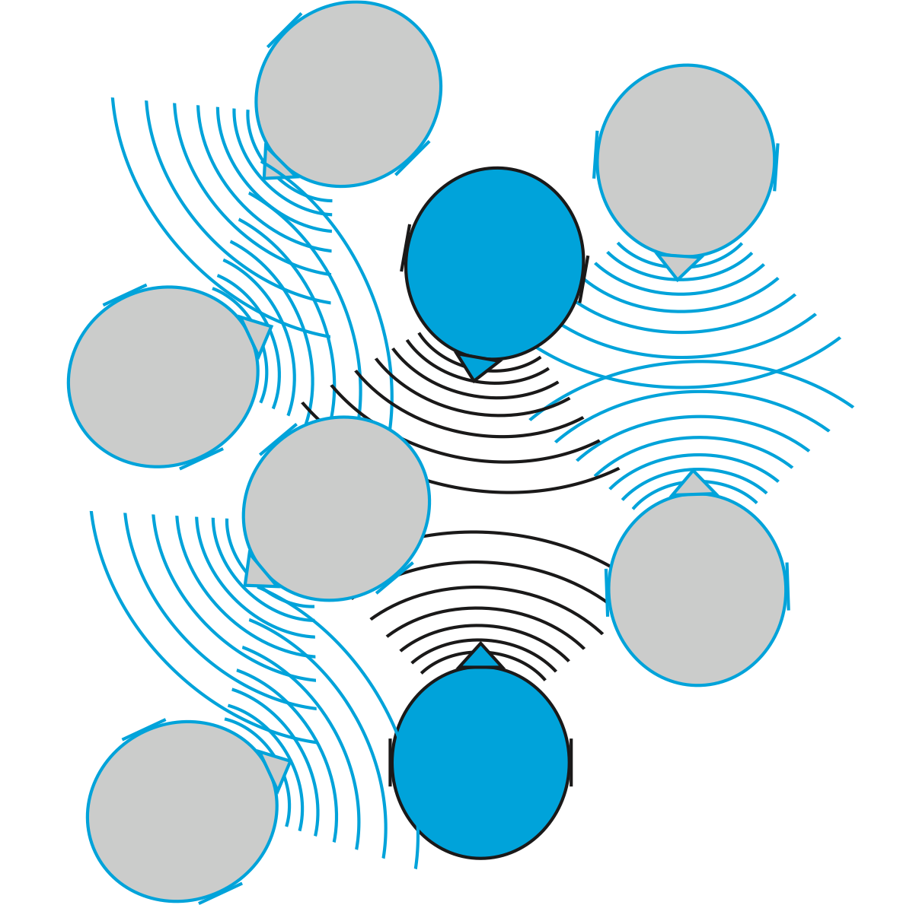
Erinnerung: Cocktail-Party-Effekt
Selektives Hören
Geregelte Unterhaltung trotz Stimmengewirr
Andere Stimmen um bis zu 15dB gedämpft
  nur in der Wahrnehmung
  nicht physikalisch
Derzeit für Computer nicht machbar
Butz, Krüger, Völkel: Mensch-Maschine-Interaktion, Kapitel 3 - Kognition Folie

Slide 21

Fokussierte Aufmerksamkeit
Butz, Krüger, Völkel: Mensch-Maschine-Interaktion, Kapitel 3 - Kognition Folie
Notes:
eng verwandt mit der selektiven Aufmerksamkeit
stärker durch die Umgebung vorgegeben
Bsp: wir lassen uns ablenken durch ein Gespräch hinter uns
Bsp: zwielichtiges Tool, das versucht, den Nutzer zum Installieren von anderer Software zu bringen
FA kann gezielt eingesetzt werden, um Interaktion zu lenken.
Dann nutzbringend.
Wird aber auch schnell zu viel!

Slide 22
Geteilte Aufmerksamkeit
http://ais.badische-zeitung.de/piece/00/3f/3b/42/4143938.jpg
http://static.a-z.ch/__ip/ZAS8Ioh-act0NRMFDCfeQoHT9QQ/eb5bedd494c6c14890786b9b687436a564dc3f82/assetRelationTeaser-detail/limmattal/zuerich/1200-personen-in-fuenf-wochen-wegen-ablenkung-am-steuer-gebuesst-115639346
https://www.allianz.de/static-resources/ratgeber/auto/medien/v_1355996131000/ablenkung_818x460.jpg
http://img.welt.de/img/news/crop111875297/030872660-ci3x2l-w620/Hektik-hilft-nicht.jpg
Butz, Krüger, Völkel: Mensch-Maschine-Interaktion, Kapitel 3 - Kognition Folie
Notes:
Aufmerksamkeit = begrenzte Ressource
kann auf mehrere Tasks verteilt werden, wenn diese nur geringe Last erzeugen
wenn auf zu viele Tasks verteilt, sinkt Performance drastisch
im besten Fall also nur vertippt, verfahren, vermalt…

Slide 23
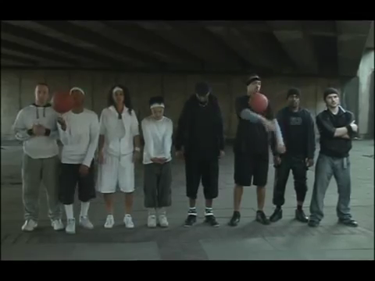
Butz, Krüger, Völkel: Mensch-Maschine-Interaktion, Kapitel 3 - Kognition Folie
https://www.youtube.com/watch?v=Ahg6qcgoay4
Notes:
Britische Werbung für Aufmerksamkeit auf Radfahrer

Slide 24
Kapitel 3 - Kognition
Gedächtnistypen
  Kurzzeitgedächtnis und kognitive Prozesse
  Langzeitgedächtnis
Lernen
Vergessen
Aufmerksamkeit
Kognitive Belastung
  Arbeitsgedächtnisbelastung
  Belastung durch Mehrfachaufgaben
  Messen der kognitiven Belastung
Entscheidungsfindung und -zeiten
Butz, Krüger, Völkel: Mensch-Maschine-Interaktion, Kapitel 3 - Kognition Folie
Notes:
Kognitive Ressourcen sind beschränkt.
Erfahrung wenn:
Aufgaben unter Zeitdruck zu lösen sind
mehrere Aufgaben gleichzeitig anstehen
Entscheidungen unter starker emotionaler Belastung getroffen werden

Slide 25
Arbeitsgedächtnisbelastung
Extrinsische Belastung
durch die Form der Darbietung bzw. Vermittlung
durch die Aufgabe selbst
durch das Bilden und Automatisieren neuer Schemata
Intrinsische Belastung
Lernbezogene Belastung
Butz, Krüger, Völkel: Mensch-Maschine-Interaktion, Kapitel 3 - Kognition Folie
Notes:
Drei Arten kognitiver Belastung beim Bearbeiten einer Aufgabe, Diagramm von unten nach oben:
Lernbezogene Belastung (Germane CL) ist gut!! Bringt uns voran, indem wir etwas lernen
z.B. Lernen der Bedienung beim Verwenden einer Software
Intrinsische Belastung ist mit der Aufgabe selbst verbunden, meist nicht zu ändern
z.B. Formulieren eines Textes
Extrinsische Belastung wird durch das Werkzeug oder Medium verursacht
z.B. durch ein schlecht gemachtes Interface der Textverarbeitung
Ziel ist: extrinsische minimieren! Intrinsische akzeptieren, lernbezogene maximieren
Bsp: schlechte Vermittlung des Stoffs (z.B. nur Text, oder textlastige Folien) erzeugt hohe extrinsische Belastung und mindert daher den Lernerfolg
http://theelearningcoach.com/learning/what-is-cognitive-load/

Slide 26
Belastung durch Mehrfachaufgaben
Aufgabe 3
Aufgabe 3
Aufgabe 3
Aufgabe 2
Aufgabe 2
Aufgabe 2
Aufgabe 1
Aufgabe 1
Aufgabe 1
Butz, Krüger, Völkel: Mensch-Maschine-Interaktion, Kapitel 3 - Kognition Folie
Notes:
Kognitive Ressourcen müssen aufgeteilt werden
Wie, entscheiden wir oft durch Heuristiken
viele Aufgaben können bei weniger Ressourceneinsatz mit weniger Qualität erledigt werden
Wie viel Qualität brauche ich in jedem Task? wie viel insgesamt?
Abschätzung des notwendigen Einsatzes mittels PRF

Slide 27
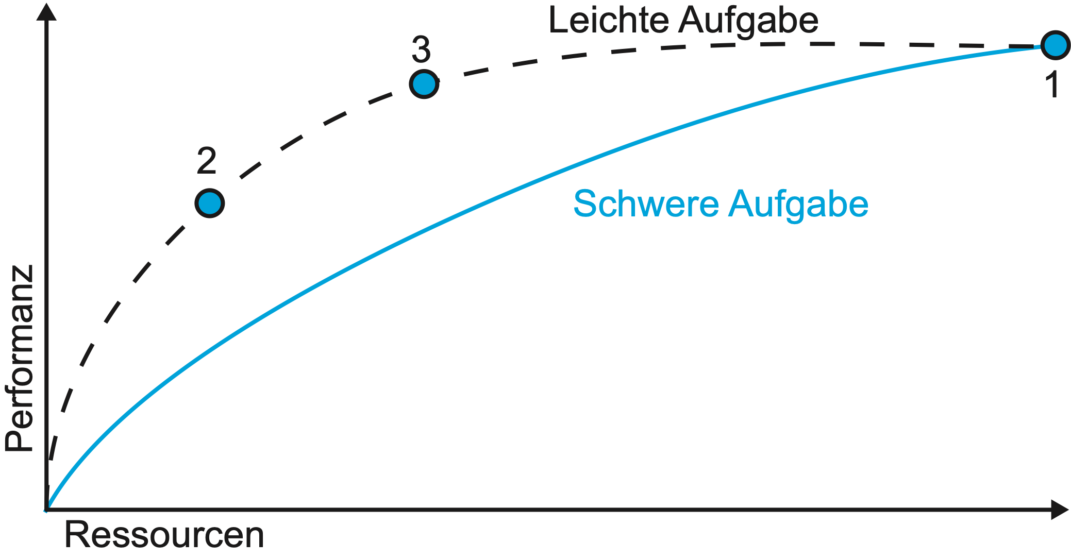
Performance Resource Function
Butz, Krüger, Völkel: Mensch-Maschine-Interaktion, Kapitel 3 - Kognition Folie
Notes:
PRF beschreibt, wie die Performanz mit dem Ressourceneinsatz wächst.
bis Punkt 2 steiler Anstieg
von 2 zu 3 flacher, aber noch steigend
von 3 bis 1 stagnierend
lohnt sich oft nicht, über Punkt 3 hinaus zu gehen
damit z.B. in allen Aufgaben 90% erreichbar statt in einer 100% und in den anderen nur 20%

Slide 28
Messen der kognitiven Belastung
gemessen
Neben-aufgabe
Neben-aufgabe
Nebenaufgabe
Haupt-aufgabe
Haupt-aufgabe
Haupt-aufgabe
Butz, Krüger, Völkel: Mensch-Maschine-Interaktion, Kapitel 3 - Kognition Folie
Notes:
Beispiel: wir haben ein neues Autoradio gebaut und wollen ermitteln, wie viel kognitive Last seine Bedienung erzeugt, ggf. in 2 Varianten
Unsere Hauptaufgabe ist dafür die Bedienung des Radios und die Nebenaufgabe das Autofahren
Gesucht ist die Belastung der Hauptaufgabe. Die lässt sich aber nicht so einfach messen.
Messen lässt sich aber die Fahrleistung (Spurabweichung, SDLP, intuitiv etwa Schlangenlinien bzw. zu dicht auffahren)
Wenn die Fahrleistung bei Variante A höher als bei B, dann erzeugt A weniger kognitive Belastung.

Slide 29
Kapitel 3 - Kognition
Gedächtnistypen
  Kurzzeitgedächtnis und kognitive Prozesse
  Langzeitgedächtnis
Lernen
Vergessen
Aufmerksamkeit
Kognitive Belastung
  Arbeitsgedächtnisbelastung
  Belastung durch Mehrfachaufgaben
  Messen der kognitiven Belastung
Entscheidungsfindung und -zeiten
Butz, Krüger, Völkel: Mensch-Maschine-Interaktion, Kapitel 3 - Kognition Folie

Slide 30

Hick-Hyman Gesetz
EZ
N
Butz, Krüger, Völkel: Mensch-Maschine-Interaktion, Kapitel 3 - Kognition Folie
Notes:
Zeit für eine Entscheidung hängt von der Anzahl der Alternativen ab (intuitiv klar ;-) aber wie?
Julius Mekel ermittelte 1883 experimentell, dass logarithmische Abhängigkeit.
Hick und Hymann fast 100 Jahre später unter Berücksichtigung der Informationstheorie:
Entscheidungszeit wächst linear mit dem Informationsgehalt der Alternativenmenge. Der ist aber bei N gleich wahrscheinlichen Alternativen gerade log_2(N).
z.B. bei doppelter Alternativenzahl steigt die Entscheidungszeit um einen festen Betrag.
Allgemeinere Form gilt auch bei nicht gleich wahrscheinlichen Alternativen, ist dann kleiner als log_2(N)
Zeitverhalten ähnlich einer Binärsuche!
Wohlgemerkt: alle Alternativen bekannt.
http://www.codecogs.com/latex/eqneditor.php EZ= k +z*H_s = k + z*log_2(N)

Slide 31
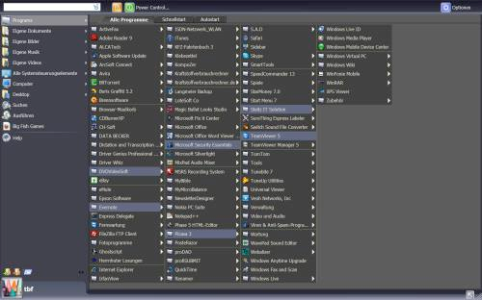
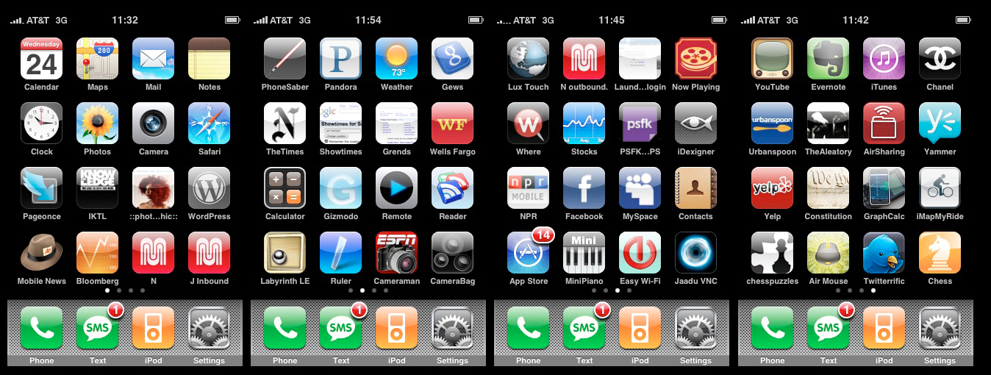
Beispiele für Hick-Hyman Gesetz (oder nicht?)
http://www.hier-luebeck.de/wp-content/uploads/2010/09/StartMenueWindows7.jpg
http://www.photosophic.com/iphone_screen
Butz, Krüger, Völkel: Mensch-Maschine-Interaktion, Kapitel 3 - Kognition Folie
Notes:
Erstes Beispiel: riesiges Startmenü: Hicks law gilt nur wenn alle Menüpunkte bekannt sind!
Was passiert bei der ersten Benutzung? (Diskussion)
Man muss alle Einträge lesen —> lineare Zeit
Zweites Bsp.: Icons auf dem Startscreen des Smart Phones
sind in der Regel recht vertraut
zusätzliche Zeit für die Anzahl des richtigen Schirms und Icons
—-> Motorik, nicht Kognition!

Slide 32
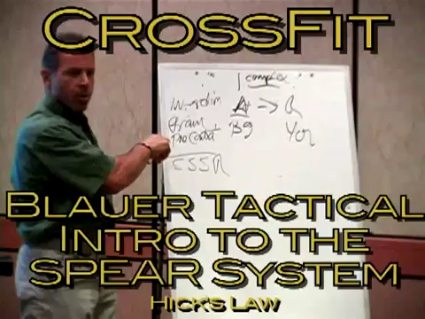
Hick’s Law, erklärt für eine andere Zielgruppe
Butz, Krüger, Völkel: Mensch-Maschine-Interaktion, Kapitel 3 - Kognition Folie
https://www.youtube.com/watch?v=w0hJveJ8Hp0

